Slide 1
对如何做好做线上技术演讲的一些建议
谭中意
2022年7月

Slide 2
agenda
小调研
好的演讲有什么特点
三步
内容构思
完成PPT
线上呈现
总结

Slide 3
小小调研
1. 各位都有线上技术演讲的经历吗？
2. 觉得线上演讲难吗？
3. 难在哪里？
Notes:
现场调研：有的打1， 没有的打2
现场调研：可以把问题简单发到群里

Slide 4
线上演讲的困难
看不到观众
跟观众互动不太容易
观众切换成本低，很容易流失

Slide 5

好的技术演讲的三个特点
愿意听
记得住
能传播
以上三条原则来自贺嘉老师的演讲课

Slide 6
演讲实施的三个步骤：
内容构思
完成PPT
线上呈现
要从听众的角度考虑，如何才能做到“愿意听，记得住，能传播”

Slide 7
1. 内容构思
1.1 定位要清楚
1.2 思路要清晰
1.3 不要贪多

Slide 8
1.1 内容定位：要从听众的需求出发
讲给谁？
工程师，有什么特点
他们有什么问题？ 具体哪个场景，做什么，有什么问题
希望他们听了有什么收获？ 学到什么
要对听众有价值
Notes:
愿意听

Slide 9
内容要硬核
引起
共鸣
案例
踩坑
优先顺序：
案例
我踩的坑
分析过程
故事性
现场练习
Q/A
方法论
理论
教材
1
2
3
4
5
对听众的帮助
Notes:
10多年msup很多的技术会议，几万份课后调查表格汇总之后得到的结论：
愿意听

Slide 10
1.2 案例组织要清晰
顺序为：
提出问题
分析问题
解决问题
总结和提高
要点：
用问题来吸引听众
解题的多种思路、方法比较
重点讲细节，踩坑
总结和方法论，给听众启示
Notes:
愿意听

Slide 11
1.3 Less is more, 不要贪多
我们试图让听众记住的东西越少，反而演讲的效果越好
如果只有一个点希望听众Take away，是什么？
Notes:
记得住

Slide 12
2. 完成PPT
2.1 结构化
2.2 字/图/重点
2.3 要构思金句

Slide 13
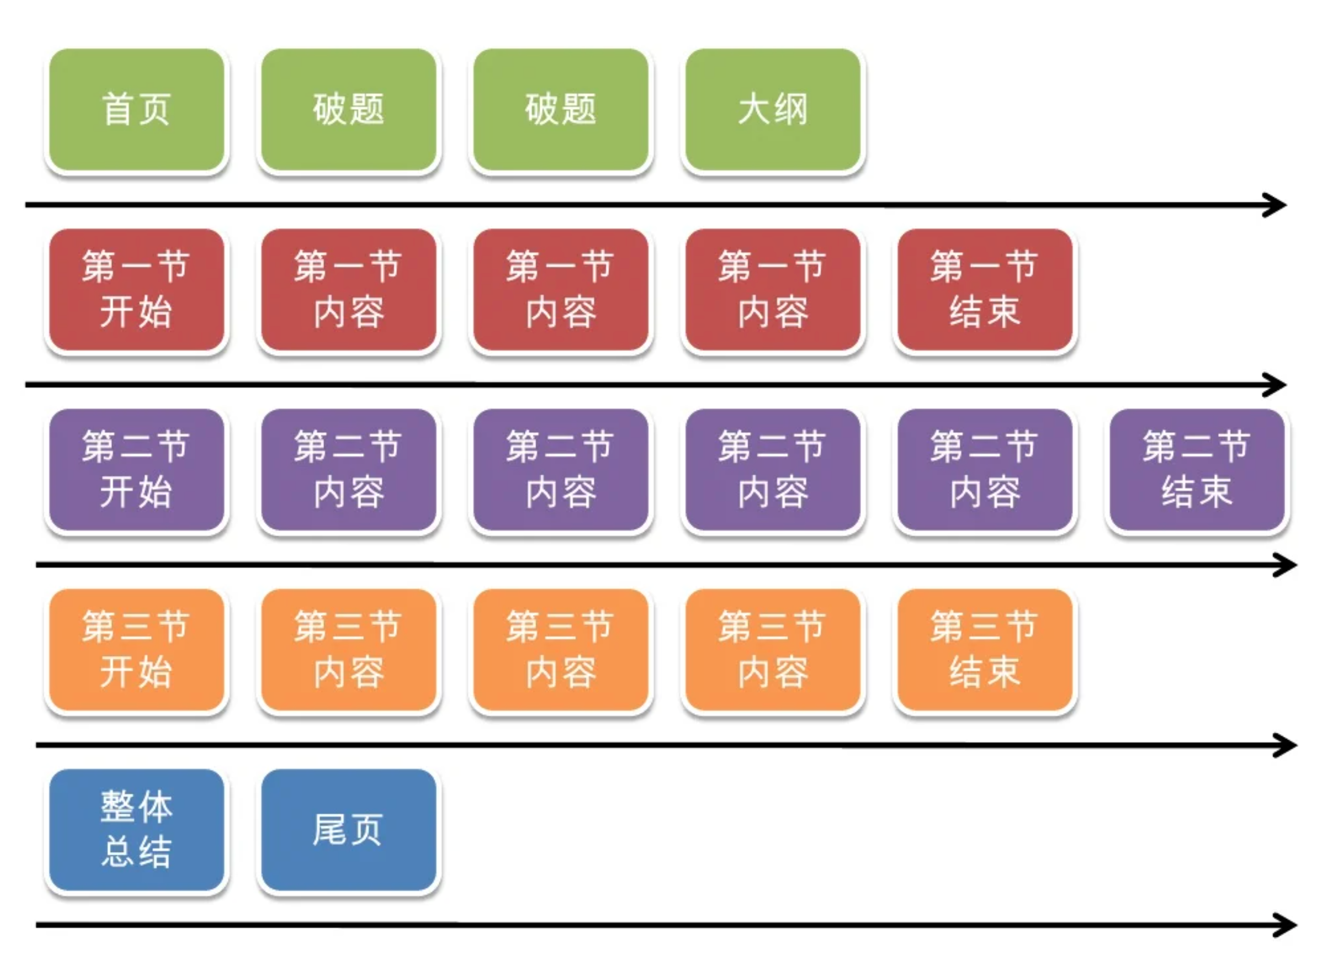
2.1 PPT要结构化
Notes:
记得住

Slide 14

2.2 字/图/重点
字别太多，字体别太小
多用图和数字，用高亮和动画突出重点
排版要一致
Notes:
记得住

Slide 15
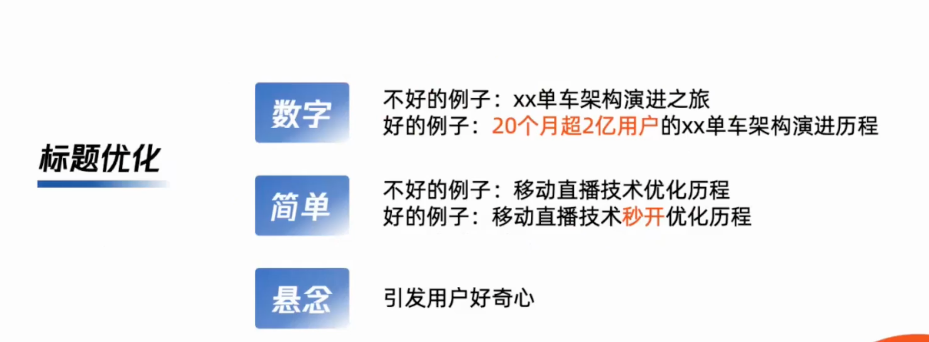
2.2 标题的优化
秒懂，牛B，想知道咋做
Notes:
愿意听

Slide 16
2.2 把故事讲好（人人都爱听故事）
可以制造冲突，比如反差，比如逆袭
关键有情绪，能引起共鸣
最好讲自己的故事，有代入感
要有细节
Notes:
记得住

Slide 17
注意事项：PPT内容呈现要从听众角度出发
讲人话
多用类比，降低听众理解难度
专业术语要有解释
出现重点英文词汇在屏幕上有显示
Notes:
记得住

Slide 18

2.3 构思金句

Slide 19
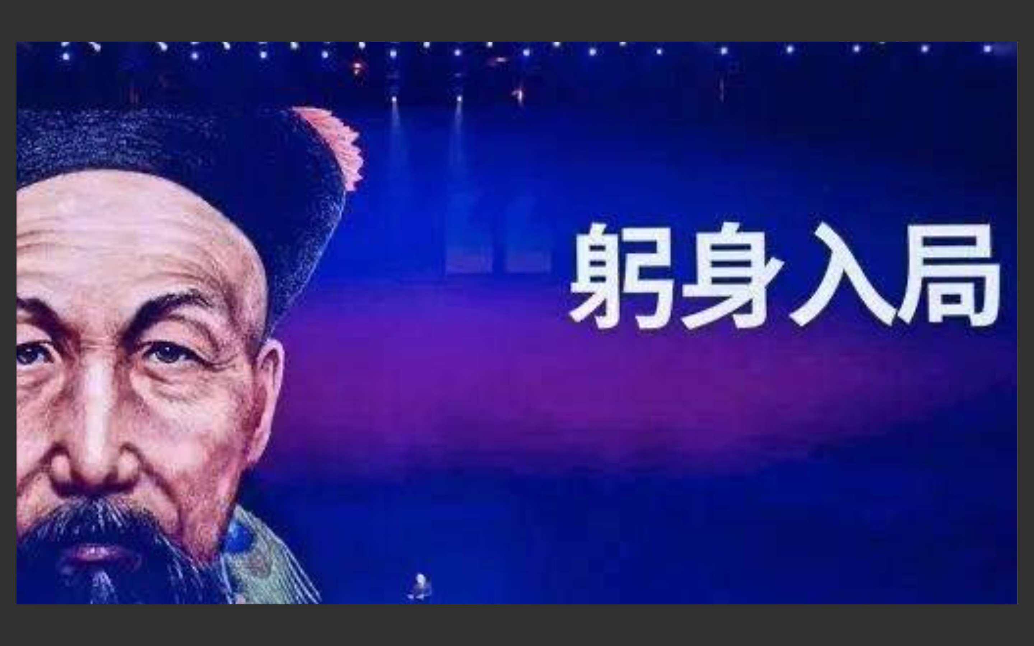
2.3 金句举例1（有冲击力的图片+文字）

Slide 20
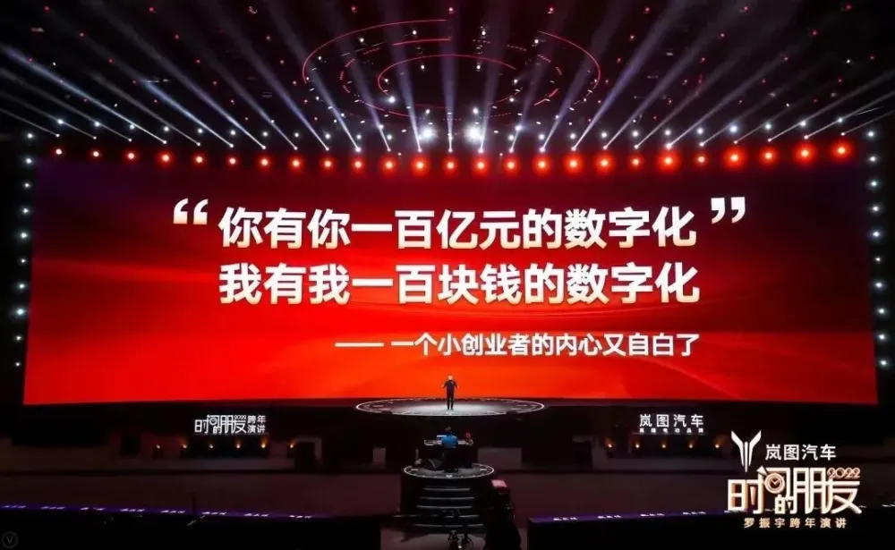
2.3 金句举例2（有对比，容易记）

Slide 21
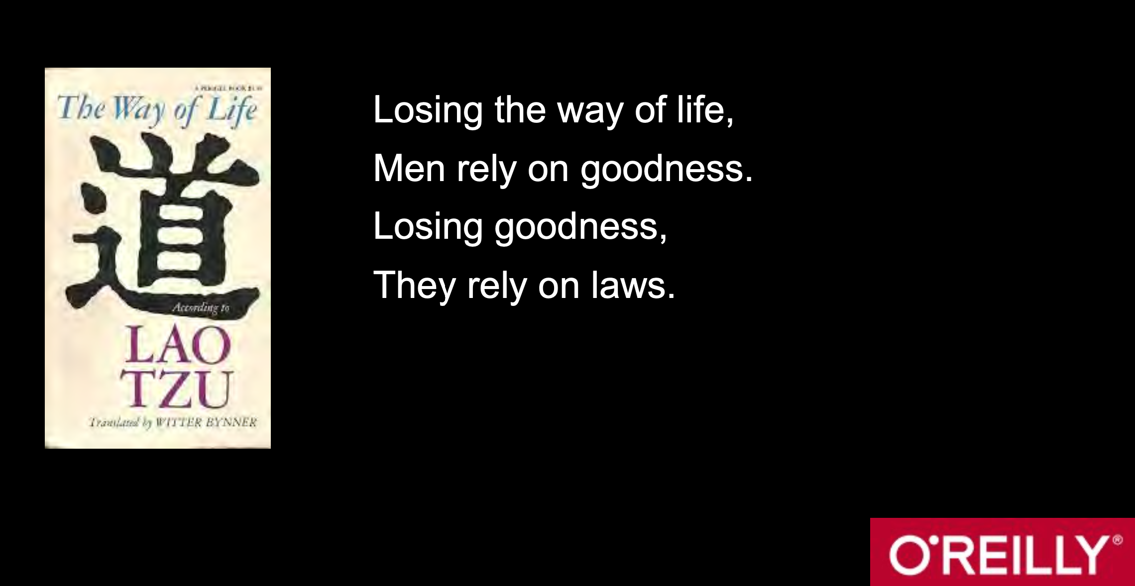
2.3 金句举例3（跨界的名人名言）
2018 OSCON Keynote Tim O’Reilly

Slide 22
2.3 金句举例4
工具选的好，下班回家早。 调度用的对，半夜安心睡。
DataOps中的K8S

Slide 23
2.4 如何做到“能传播”
内容能否引起共鸣？
启发
获得
刷新

Slide 24
2.4 如何做到“能传播”（cont）
形式是否容易分享？
（图，金句，方法论等）

Slide 25
3. 线上呈现（管理听众注意力）
讲好开头
注意语调和语速
多用承接

Slide 26
3.1 讲好开头
尽量少介绍自己
用一个问题快速抓住用户的注意力
多练几次

Slide 27
3.2 语调和语速
语速要比线下快一些
进行到2/3时候提醒自己加大音量
讲重点时语调要有变化

Slide 28
3.3 多用承转
避免长时间停留在一个页面（要么演示画重点）
用过渡句引领思路，例如“我们进入下一页”
小节开始和结束有明显标志

Slide 29
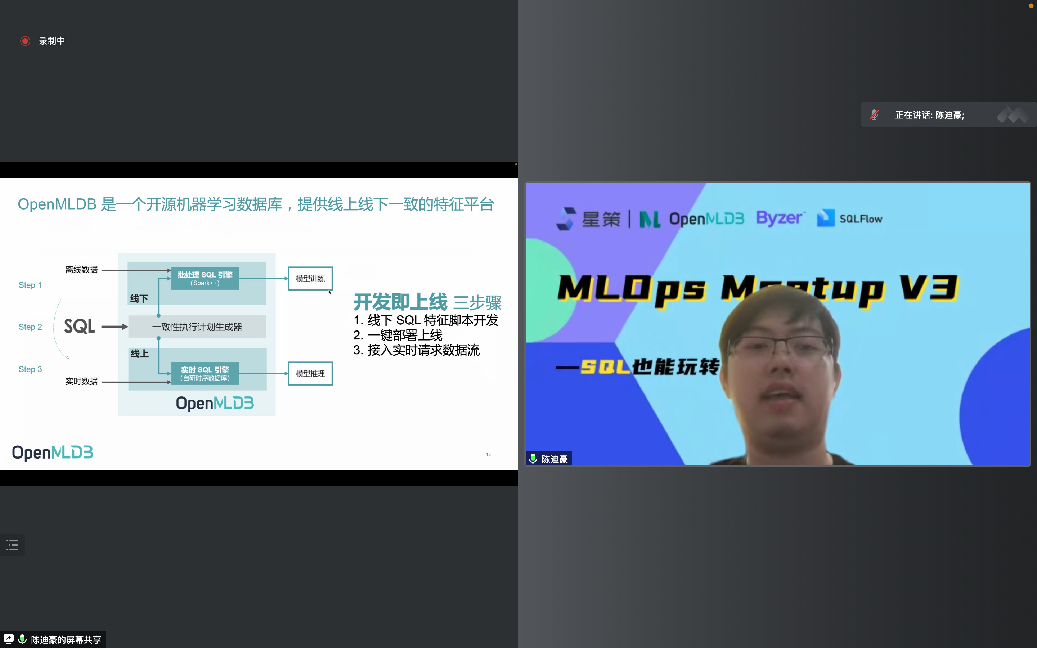
3.4 利用腾讯会议分屏功能录制视频
加入腾讯会议
选择演讲者模式
勾选“列表仅展示说话的人”
拉动中间的屏幕分隔条

Slide 30

总结
从内容构思->完成PPT->线上呈现，如何做到
关键的关键：站在听众的角度思考，给听众创造价值

Slide 31
欢迎大家参加ApacheCon Asia
希望都能做出满意的演讲

